Slide 1

5장 컴퓨터 비전을 위한 딥러닝
5.1~5.2
1. 합성곱 신경망 CNN
2.과대적합을 줄이기 위한 데이터 증식

Slide 2

- Index -
1. 합성곱 신경망이란
(Convolutional Neural Network)
2. 합성곱 연산
3. 패딩
4. 스트라이드
5. CNN구동 방식 정리
6. 과대적합을 막기 위한 데이터 증식
7. 드롭 아웃

Slide 3

1. 합성곱 신경망
Notes:
CNN은 완전연결계층에 합성곱 계층과 풀링 계층이 추가된 것이라고 볼 수 있다.

Slide 4
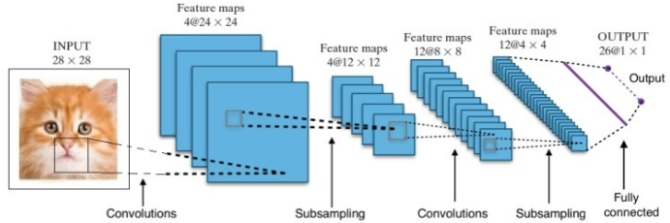
추가된 합성곱 계층과 풀링계층
(pooling)
(pooling)
Notes:
완전연결 계층은 데이터의 형상이 무시된다는 단점이 있음!
이미지 통상 세로 가로 채널(색상)이렇게 3차원 데이터이나 완전연결 계층은 1차원 데이터로 평탄화 필요 ->형상이 무시됨 그러나 합성곱 계층은 형상이 유지 ->CNN이미지처럼 형상을 가진 데이터 제대로 이해가능성 있음

Slide 5

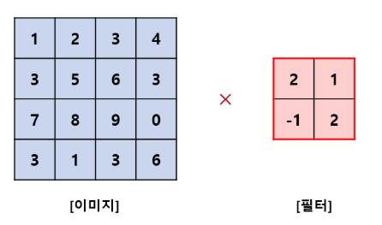
2. 합성곱 연산
Notes:
이미지를 필터(커널)로 합성곱을 실현 그림은 패딩을 사용하지 않고 스트라이드가 1인 그림

Slide 6
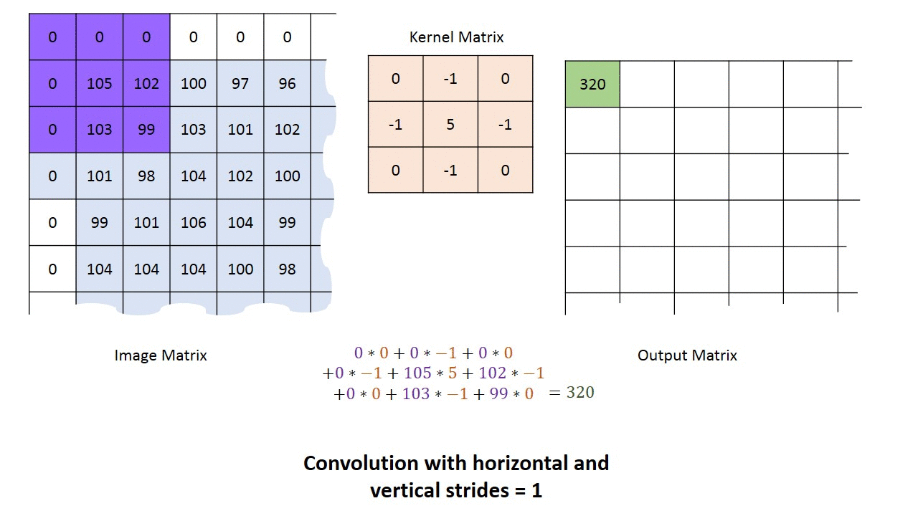
3.패딩(padding)
합성곱 연산전 입력 데이터 주변을 특정 값(예, 0)으로 채우는 것
패딩과 스트라이드가 1인 경우
Notes:
(합성곱 연산은 단일 곱셈 누산), 패딩은 원하는 정수로 설정할 수 있습니다. 패딩은 출력 크기를 조정할 목적으로 사용합니다. 합성곱 연산을 패딩없이 수행하게 되면 입력 크기에 비해 출력크기가 계속 줄어들게 되는 데 이는 합성곱 연산을 되풀이하는심층신경망에서 문제가 될 수 있습니다. 이를 방지하고자 패딩을 사용
(출력크기를 예측하는 공식은 스트라이드 설명후)

Slide 7


4. 스트라이드(stride)
필터를 적용하는 위치의 간격
스트라이드 1
스트라이드 2
Notes:
스트라이드가 1인 경우는 1칸씩 이동하지만 2인 경우는 2칸씩 이동 스트라이드가 n(양의 정수)인 경우 n칸씩 이동합니다.

Slide 8
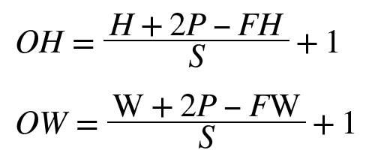
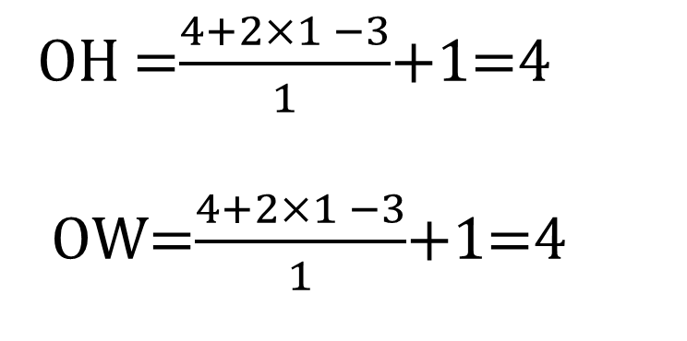
입력크기 : (H, W)
필터크기 : (FH, FW)
출력크기 : (OH, OW)
패딩 : P
스트라이드 : S
예시)
입력 : (4, 4), 패딩 : 1, 스트라이드 : 1, 필터 : (3, 3)
OH =$\frac{4+2×1 −3}{1}$+1=4
OW=$\frac{4+2×1 −3}{1}$+1=4
Notes:
합성곱 연산후 출력되는 크기 구하는 공식

Slide 9
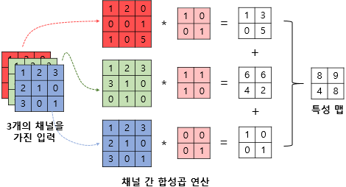
CNN 구동방식 정리
Notes:
이미지 같은 경우 보통 여러 개의 채널을 가질 수 밖에 없음 ex)mnist 단순한 28*28이지만(28,28,1) 색이 있을 경우 rgb에 의해 (28,28,3)

Slide 10

Notes:
구동되는 그림

Slide 11
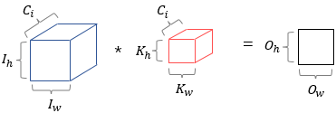
다차원 입력 데이터
필터
출력 데이터
Notes:
위에 사진에서 보이는 대로 합성곱 진행시 1개의 출력데이터가 나오게 됨(즉 채널이 한 개인 특징 맵 하나의 특성)

Slide 12
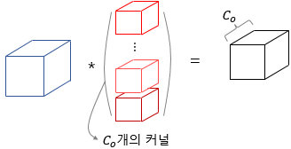
Notes:
여러 특징을 더 뽑아낼 수 있게 c개의 커널

Slide 13
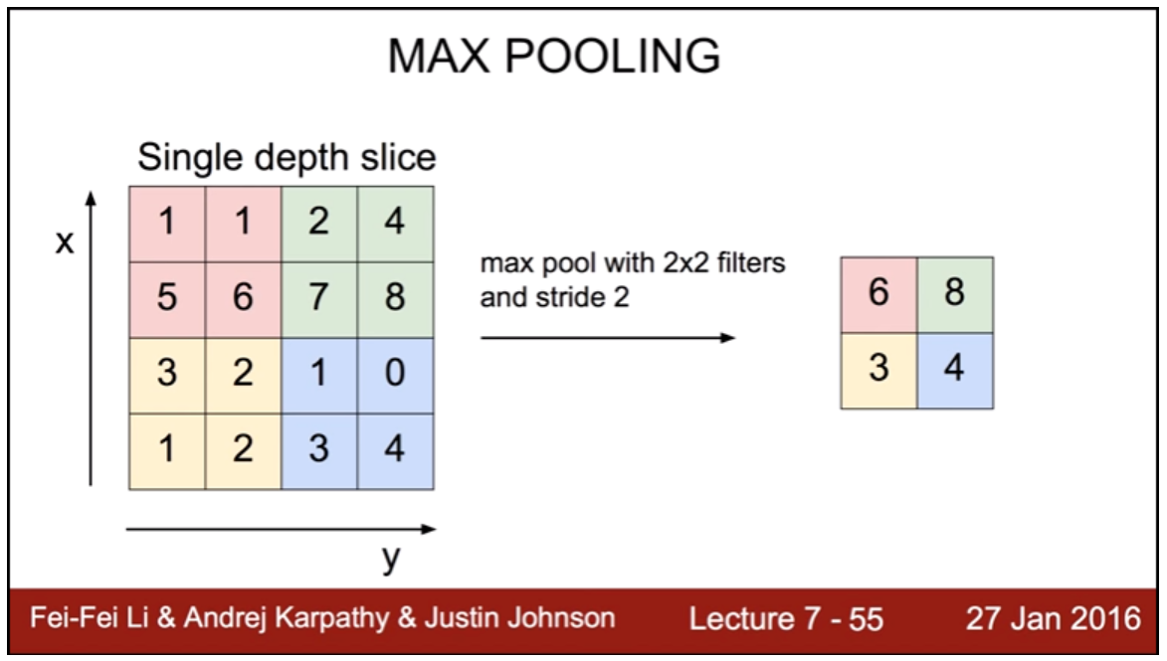
Notes:
이후 풀링을 거치게 되는 데 주로 맥스 풀링 이용 어떤 패턴이나 개념의 존재 여부를 인코딩하는 경향

Slide 14
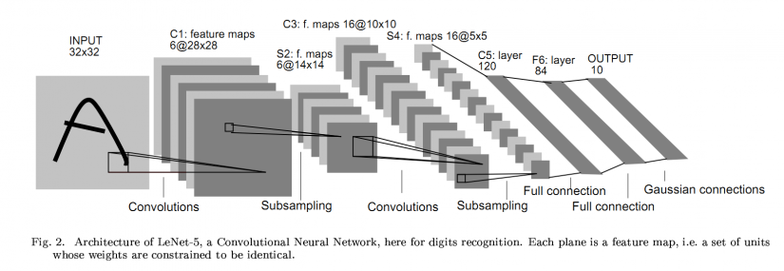
Notes:
그 후 합성곱과 풀링은 몇 번의 반복의 과정을 거친 후 우리가 아는 신경망으로 가게 되는 것

Slide 15
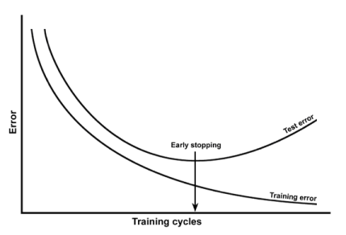
과대적합(overfitting)
학습데이터를 과하게 잘 학습하는 것
예시) 학습 데이터 : 노란색 고양이
실제 데이터 : 검은 고양이
흰색 고양이
실제데이터에 대한 오차 발생
Notes:
overfitting은 학습 데이터에 대해 과하게 학습하여 실제 데이터에 대한 오차가 증가하는 현상이다. 예를 들어, 노란색 고양이를 보며 고양이의 특성을 학습한 사람이 검은색이나 흰색 고양이를 보고는 그것을 고양이라고 인식하지 못 하는 현상이 overfitting과 유사한 경우 그래프 같은 현상 발생 가능

Slide 16
과대적합을 막기 위한 방법 1: 데이터 증식
데이터 증식은 데이터의 다양성을 확보함으로써 기계학습에서 모델의 과적합을 방지하고 성능을 향상시키는 데 도움을 준다.
실제 데이터만큼의 훈련 데이터를 준비한다.
이미지 증식 함수 같은 것을 이용한다. https://tykimos.github.io/2017/06/10/CNN_Data_Augmentation/

Slide 17
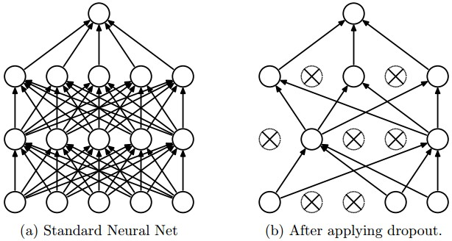
과대적합을 막기위한 방법2 : 드롭아웃
드롭아웃 : 뉴런을 임의로 삭제하면서 학습하는 방법
훈련시 은닉층의 뉴런을 무작위로 골라 삭제

Slide 18
참고했던 것들
https://www.researchgate.net/figure/Artificial-neural-network-architecture-ANN-i-h-1-h-2-h-n-o_fig1_321259051
https://www.tensorflow.org/tutorials/keras/overfit_and_underfit?hl=ko
https://wikidocs.net/64066

